Slide 1
Apropos Irrtum Nr. 37
Datum:
01.08.2022
Referent/Referentin:
Manfred Mustermann
1
Notes:
Achtung:
Diese Folien können betriebsspezifisch angepasst werden und dürfen innerbetrieblich verwendet werden.
Jede anderweitige Nutzung, insbesondere die Integration in andere Produkte (z. B. E-Learnings), die Nutzung für eigene Veröffentlichungen oder Medien, die kostenfreie oder kostenpflichtige Weitergabe an Dritte oder die Entnahme von Bildmaterial ist nicht zulässig.
Zur Anpassung der Werte für „Datum“ und „Referent/Referentin“, ändern Sie die Texte auf der Startfolie und wählen Sie dann in der PowerPoint-Menüleiste die Befehlsfolge Einfügen → Kopf und Fußzeile → Für alle übernehmen. Dadurch werden die Fußzeilen in allen Folien aktualisiert.
Zur Integration Ihres Unternehmenslogos wechseln Sie in die Masterfolie über Ansicht → Folienmaster. Klicken Sie auf den obersten Folienmaster, entfernen Sie das Bild mit dem Kundenlogo und integrieren Sie – falls gewünscht – Ihr eigenes Logo. Auf allen Folien ist dann das neu eingefügte Logo enthalten.
© BG RCI / Jedermann-Verlag GmbH, Heidelberg

Slide 2
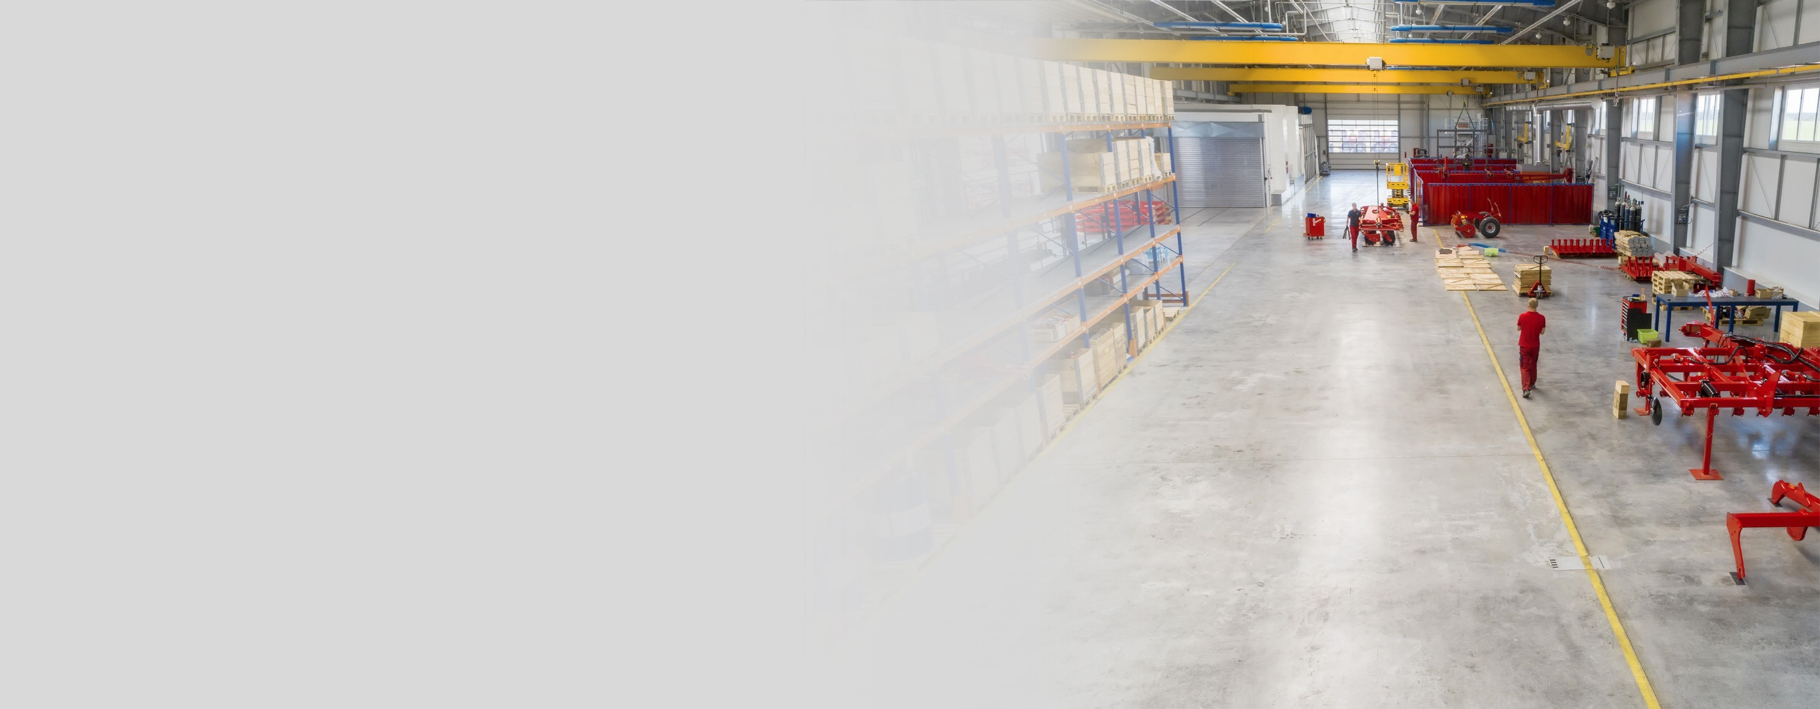
Und dadurch, dass ich den Günter mitnehme, fahre ich doch auch immer einen Umweg.
Aufgrund der Vielzahl möglicher Konstellationen prüft die BG jeden Einzelfall.
Aber man muss nicht zwangsläufig den direkten Weg nehmen, um den Versicherungsschutz zu behalten.
Ich habe mal gehört, dass es darauf ankommt, warum und wie lange man die Fahrt unterbricht.
Auf meinem Arbeitsweg wurde jetzt eine Baustelle eingerichtet. Fünf Ampelphasen warten! Nehme ich den Umweg bin ich nicht durch die BG versichert.
Also auf jeden Fall darf man die Fahrt dabei nicht unter-brechen. Der Motor sollte am besten immer laufen!
Ausnahmen gibt es, soweit ich weiß, bei Fahrgemeinschaften, Verkehrsstörungen oder wenn ich die Kinder zur Schule und zum Kindergarten bringe.
Unterbrechungen der Fahrt zwischen Wohnung und Arbeitsstätte bedeuten nicht, dass der Versicherungsschutz endgültig endet.

Slide 3
Und jetzt IHRE Meinung!
Was denken Sie?

Slide 4
Richtig ist …
Versicherungsschutz besteht grundsätzlich auf dem Weg zwischen dem Ort der Tätigkeit und der ständigen Wohnung. Unter bestimmten Voraussetzungen gilt das auch, wenn nicht der direkte Weg gewählt wird (z. B. Umweg wegen Kindergarten oder Schule, bei Fahrgemeinschaften, beim Umfahren von Staus).
Umwege aus privaten Gründen (sogenannte eigenwirt- schaftliche Tätigkeiten) sind dagegen in der Regel un- versichert (zum Beispiel kurzer Abstecher zum Bäcker).

Slide 5
Richtig ist …
Jeder Einzelfall muss geprüft werden, ob die zur Anerkennung eines Versicherungsfalls notwendigen rechtlichen Anforderungen erfüllt sind. Hierfür gibt es auch eine Vielzahl an Urteilen der Sozialgerichte.

Slide 6
Empfehlungen
Die gesetzliche Unfallversicherung (durch die BG RCI) bietet Ihnen einen sehr umfangreichen Versicherungsschutz, der natürlich an bestimmte Voraussetzungen geknüpft ist.
Wenn Sie sicher gehen wollen, dass der Weg zur und von der Arbeitsstelle versichert ist, vermeiden Sie Umwege.

Slide 7
Weitere Informationen
Sozialgesetzbuch Siebtes Buch – Gesetzliche Unfallversicherung (SGB VII), insbesondere § 8
Merkblatt A 007-3: Die BG RCI – Versicherungsschutz, Rehabilitation und Leistungen

Slide 8
Quelle
Die vorliegende Präsentation basiert auf dem Merkblatt A 039 „Populäre Irrtümer im Arbeitsschutz“ der BG RCI (Populärer Irrtum Nr. 37). Im Merkblatt finden Sie weitere 43 kursierende Aussagen mit falschem Inhalt, die sich hartnäckig jeder nachhaltigen Richtigstellung zu widersetzen scheinen.
Bezugsquelle des Merkblatts: medienshop.bgrci.de. 172 Seiten im Format A5.
Mitgliedsbetriebe der BG RCI erhalten die Broschüre kostenlos.
Für Dritte ist sie kostenpflichtig.
Download unter downloadcenter.bgrci.de möglich.

Slide 9
Nutzungshinweise
Diese Präsentation eignet sich insbesondere für einen Seminareinstieg mit dem Ziel, die Gruppe zu aktivieren und „ins Gespräch zu kommen“. Der Ansatz ist modern und basiert auf aktuellen Forschungsergebnissen: Mit einem zu lösenden Problem, einer Frage, einem Rätsel oder einem Irrtum starten – das ist bei Unterweisungen nachweislich sehr effektiv.
Folie 1 startet daher mit einem Irrtum. Folie 2 gibt eine geführte Diskussion wieder und regt zum Mitdiskutieren an. Mit Folie 3 kann die Diskussion je nach Situation fortgeführt werden. Mit Folien 4 und 5 erfolgt anschließend die Richtigstellung. Zur Vorbereitung der Referentin oder des Referenten kann insbesondere das Merkblatt A 039 und die darin empfohlene Literatur genutzt werden.
Ergebnis: Ein erwiesenermaßen hoher Behaltens- und Wiedererkennungseffekt mit Spaß. Weitere Präsentationen stehen unter downloadcenter.bgrci.de bereit.
Achtung: Diese Folien können betriebsspezifisch angepasst werden und dürfen inner-betrieblich verwendet werden. Jede anderweitige Nutzung, insbesondere die Integration in andere Produkte (z. B. E-Learnings), die Nutzung für eigene Veröffentlichungen oder Medien, die kostenfreie oder kostenpflichtige Weitergabe an Dritte oder die Entnahme von Bildmaterial ist nicht zulässig.
© BG RCI / Jedermann-Verlag GmbH, Heidelberg

